Slide 1
Gerenciamento dos Riscos
Prof. Christiano Lima Santos

Slide 2
Sumário
O que é risco?
O que é gerenciamento dos riscos de um projeto?
Processos do gerenciamento dos riscos
Planejar gerenciamento dos riscos
Identificar riscos
Realizar análise de riscos qualitativa
Realizar análise de riscos quantitativa
Planejar respostas a riscos
Controlar riscos

Slide 3
O que é risco?
Evento ou condição incerta que, se ocorrer, possui efeito positivo ou negativo sobre um ou mais objetivos do projeto, tais como escopo, cronograma, custo e qualidade.
 | Oportunidade | Ameaça
Causa | Requisito de permissão ambiental para trabalhar | Pessoal limitado atribuído ao design do projeto
Risco | Agência que emite permissões pode tomar mais tempo do que o necessário para emiti-la | Pessoal de desenvolvimento adicional pode tornar-se disponível
Impacto | Atraso no cronograma | Redução do tempo de desenvolvimento ou melhoria da qualidade

Slide 4
O que é risco?
Condições de risco podem incluir aspectos:
Do projeto: complexidade do problema a ser resolvido, escassez de recursos necessários para a sua execução etc.
Da organização: práticas de gestão de projetos imaturas, falta de sistemas de gestão integrados, execução de múltiplos projetos simultaneamente etc.
Riscos não gerenciáveis ou desconhecidos devem ser atribuídos a alguma reserva (de contingência ou de gestão).

Slide 5
O que é gerenciamento dos riscos de um projeto?
Um conjunto de processos que conduzem o planejamento, identificação, análise, planejamento de respostas e controle dos riscos em um projeto;
Seus objetivos é aumentar a probabilidade e impacto de eventos positivos (oportunidades) e reduzir a probabilidade e impacto de eventos negativos (ameaças) em um projeto.

Slide 6
Processos do gerenciamento dos riscos
Processo | Objetivo
Planejar gerenciamento dos riscos | Definir como conduzir as atividades de gerenciamento de riscos para um projeto.
Identificar riscos | Determinar quais riscos podem afetar o projeto e documentar suas características.
Realizar análise de riscos qualitativa | Priorizar riscos para maior análise ou ação avaliando e combinando sua probabilidade de ocorrência e impacto.
Realizar análise de riscos quantitativa | Analisar numericamente o efeito dos riscos identificados sobre os objetivos do projeto de uma maneira geral.
Planejar respostas a riscos | Desenvolver opções e ações para melhorar oportunidades e reduzir ameaças a objetivos do projeto.
Controlar riscos | Implementar planos de respostas a riscos, monitorar riscos identificados, identificar novos riscos e avaliar a eficácia dos processos de risco através do projeto.

Slide 7
1. Planejar gerenciamento dos riscos
Define como conduzir as atividades de gerenciamento de riscos para um projeto.
Entradas | Ferramentas e Técnicas | Saídas
Plano de gerenciamento do projeto Project Charter Stakeholder register Fatores ambientais da empresa Ativos do processo organizacional | Técnicas analíticas Julgamento de especialistas | Plano de gerenciamento de riscos

Slide 8
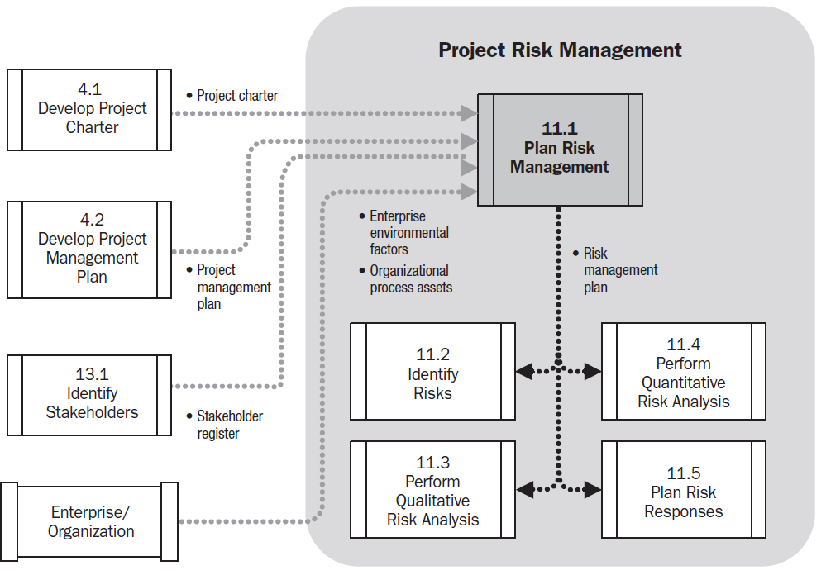
1. Planejar gerenciamento dos riscos
Diagrama de fluxo de dados em “planejar gerenciamento dos riscos”

Slide 9
1. Planejar gerenciamento dos riscos - Entradas
Plano de gerenciamento do projeto – provê definições iniciais ou o estado atual das áreas atingíveis por riscos incluindo escopo, cronograma e custo;
Project Charter – provê várias entradas tais como riscos, descrições de projeto e requisitos (todos em um alto nível);
Stakeholder Register – contém todos os detalhes relacionados aos stakeholders dos projetos, provendo uma visão geral de seus papéis.

Slide 10
1. Planejar gerenciamento dos riscos - Entradas
Fatores ambientais da empresa – podem influenciar o processo “planejar gerenciamento de riscos”;
Exemplos: atitudes de riscos, limiares e tolerâncias.
Ativos do processo organizacional – podem influencias o processo “planejar gerenciamento de riscos”;
Exemplos: categorias de riscos, definições comuns de conceitos e termos, formatos de declaração de riscos, templates padrões, papéis e responsabilidades, níveis de autoridade para tomada de decisão e lições aprendidas.

Slide 11
1. Planejar gerenciamento dos riscos – Ferramentas e Técnicas
Técnicas analíticas – usadas para entender e definir de maneira geral o contexto do gerenciamento de riscos do projeto. Exemplos: análise de perfil de risco dos stakeholders e planilhas estratégicas para pontuação de riscos;
Julgamento de especialistas – considera o conhecimento de grupos e/ou indivíduos com treinamento, conhecimento ou experiência especializado em um dado assunto;
Reuniões – usadas para desenvolver o plano de gerenciamento de riscos, podendo incluir nas mesmas o gerente de projeto, membros da equipe de projetos selecionados e stakeholders.

Slide 12
1. Planejar gerenciamento dos riscos - Saídas
Plano de gerenciamento de riscos – deve incluir:
Metodologia;
Papéis e responsabilidades;
Orçamento;
Datas;
Categorias de riscos;
Definições de probabilidades de riscos e de impacto;
Matriz de probabilidade e impacto;
Tolerâncias dos stakeholders revisadas;
Formatos de relatórios;
Monitoramento.

Slide 13
2. Identificar riscos
Determina quais riscos podem afetar o projeto e documenta suas características.
Entradas | Ferramentas e Técnicas | Saídas
Plano de gerenciamento de riscos Plano de gerenciamento de custos Plano de gerenciamento de cronograma Plano de gerenciamento de qualidade Plano de gerenciamento de recursos humanos Definições iniciais do escopo Estimativas de custo das atividades Estimativas de duração das atividades Registro de stakeholders Documentos do projeto Fatores ambientais da empresa Ativos do processo organizacional | Revisão de documentos Técnicas de coleta de informação Análise de checklist Análise de assunções Técnicas de diagramação Análise SWOT Julgamento de especialistas | Registro de riscos

Slide 14
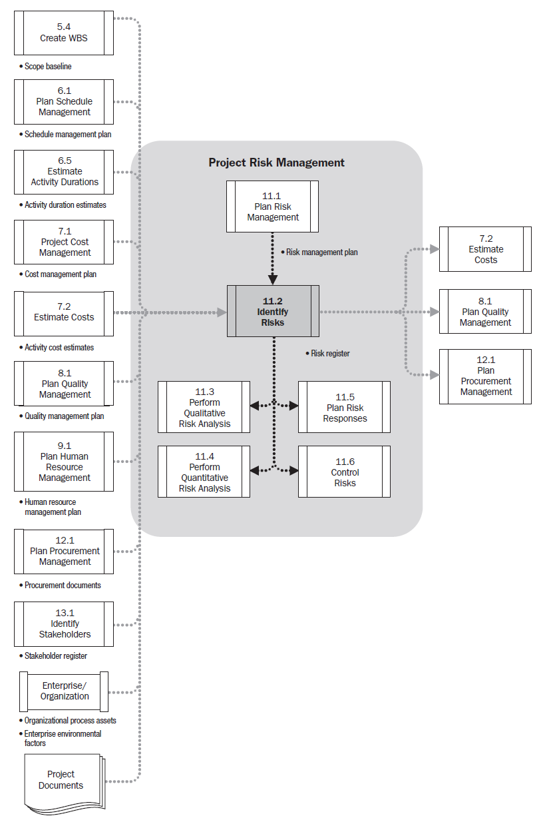
2. Identificar riscos
Diagrama de fluxo de dados em “Identificar riscos”

Slide 15
2. Identificar riscos - Entradas
Plano de gerenciamento de riscos – seus elementos-chave que contribuem são as atribuições dos papéis e responsabilidades, provisão para as atividades de gerenciamento de riscos no orçamento e no cronograma, e categorias de risco, que são algumas vezes expressas como risk breakdown structure (RBS);
Plano de gerenciamento de custos – provê processos e controles que podem ser usados para ajudar a identificar riscos através do projeto;
Plano de gerenciamento de cronograma – provê insight para objetivos de tempo/cronograma do projeto e expectativas que podem ser impactadas pelos riscos;

Slide 16
2. Identificar riscos - Entradas
Plano de gerenciamento de qualidade – provê definições iniciais de medidas e métricas de qualidade para uso na identificação de riscos.
Plano de gerenciamento de recursos humanos – provê orientação sobre como recursos humanos do projeto deveriam ser definidos, organizados e gerenciados e, eventualmente, liberados;
Definições iniciais do escopo – incerteza sobre as suposições do projeto (encontradas na declaração de escopo do projeto) deveriam ser avaliadas como causas potenciais de riscos do projeto;

Slide 17
2. Identificar riscos - Entradas
Estimativas de custo das atividades – provêem uma avaliação quantitativa do custo provável para completar atividades agendadas e são expressas em um intervalo, com a extensão do intervalo indicando os graus de risco;
Estimativas de duração das atividades – úteis em identificar riscos relacionados a subsídios do tempo para as atividades ou o projeto como um todo, novamente com a extensão do intervalo de tais estimativas indicando graus relativos de risco;
Stakeholder register – conforme stakeholders são entrevistados ou participam de outra forma, informação obtida pode ser útil como entrada para identificar riscos;

Slide 18
2. Identificar riscos - Entradas
Documentos do projeto – provêem informações para melhor identificar os riscos do projeto. Exemplos de documentos são project charter, cronograma do projeto, checklists de qualidade, log de problemas etc.
Fatores ambientais da empresa – exemplos: informação publicada ou presente em bancos de dados, estudos acadêmicos, checklists publicadas, benchmarking, estudos da indústria e atitudes de risco;
Ativos do processo organizacional – exemplos: arquivos de projeto incluindo dados reais, controles de processo organizacional ou do projeto, formatos ou templates de declaração de riscos e lições aprendidas.

Slide 19
2. Identificar riscos – Ferramentas e Técnicas
Revisão da documentação – a qualidade dos planos bem como a consistência entre os planos e os requisitos de projeto e suposições podem ser indicadores de riscos no projeto;
Técnicas de coleta de informação – exemplos de técnica incluem: brainstorming, técnica Delphi, entrevista e análise de causa raiz;

Slide 20
2. Identificar riscos – Ferramentas e Técnicas
Análise de checklist – checklists para identificação de riscos são desenvolvidas baseadas em informação histórica e conhecimento que tem sido acumulado de projetos similares anteriores e de outras fontes de informação. Enquanto uma checklist pode ser rápida e simples, é impossível construir uma exaustiva e deve-se tomar o cuidado de não usar a checklist como forma de evitar o esforço de identificação de riscos de forma apropriada;
Análise de suposições – explora a validade das suposições aplicadas ao projeto, identificando riscos oriundos da imprecisão, instabilidade, inconsistência ou incompletude daquelas suposições;

Slide 21
2. Identificar riscos – Ferramentas e Técnicas
Técnicas de diagramação – alguns exemplos são: diagramas de causa e efeito (ou diagramas de Ishikawa ou espinha-de-peixe), gráficos do fluxo do sistema ou do processo, diagramas de influência;
Análise SWOT –inicia com identificação das forças (Strengthes) e fraquezas (Weaknesses) do projeto, organização ou área de negócio em geral. Depois, identifica quaisquer oportunidades (Opportunities) para o projeto advindas de suas forças bem como ameaças (Threats) provenientes das fraquezas organizacionais;
Julgamento de especialistas.

Slide 22
2. Identificar riscos - Saídas
Registro de riscos (Risk Register) – inclui lista de riscos identificados (no formato evento-impacto ou causa-evento-efeito) e lista de respostas potenciais (levantamento inicial, a ser desenvolvido mais tarde).

Slide 23
3. Realizar análise de riscos qualitativa
Prioriza riscos para maior análise ou ação avaliando e combinando sua probabilidade de ocorrência e impacto.
Entradas | Ferramentas e Técnicas | Saídas
Plano de gerenciamento de riscos Definições iniciais de escopo Registro de riscos Fatores ambientais da empresa Ativos do processo organizacional | Avaliação da probabilidade e impacto dos riscos Matriz de probabilidade e impacto Avaliação da qualidade dos dados dos riscos Categorização dos riscos Avaliação da urgência dos riscos Julgamento de especialistas | Atualizações dos documentos do projeto

Slide 24
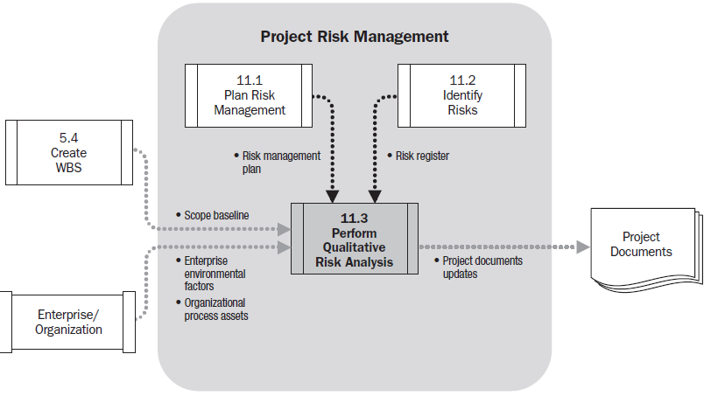
3. Realizar análise de riscos qualitativa
Diagrama de fluxo de dados em “Realizar análise de riscos qualitativa”

Slide 25
3. Realizar análise de riscos qualitativa - Entradas
Plano de gerenciamento de riscos – elementos-chave incluem papéis e responsabilidades, orçamentos e cronogramas para conduzir o gerenciamento dos riscos, definições e matriz de probabilidade e impacto e as tolerâncias a riscos dos stakeholders revisadas;
Definições iniciais do escopo – projetos de um tipo comum ou recorrente tendem a ter riscos mais bem compreendidos, enquanto que aqueles usando o estado-da-arte, sendo o primeiro-do-seu-tipo ou altamente complexos tendem a apresentar maior incerteza. Análise das definições iniciais do escopo pode ajudar nesse ponto;

Slide 26
3. Realizar análise de riscos qualitativa - Entradas
Registro de riscos – contém a informação que será usada para avaliar e priorizar riscos;
Fatores ambientais da empresa – incluem: estudos da indústria de projetos similares por especialistas em riscos e bancos de dados de riscos que podem estar disponíveis pela indústria ou por fontes proprietárias;
Ativos do processo organizacional – incluem informação de projetos anteriores e similares já completados.

Slide 27
3. Realizar análise de riscos qualitativa – Ferramentas e Técnicas
Avaliação da probabilidade e impacto dos riscos – Probabilidade e impacto são avaliados para cada risco identificado por meio de entrevistas ou reuniões com participantes familiares com as categorias de riscos envolvidas;
Matriz de probabilidade e impacto – Tal matriz combina a probabilidade e impacto da ocorrência de um risco a fim de definer sua prioridade como baixa, moderada ou alta;

Slide 28
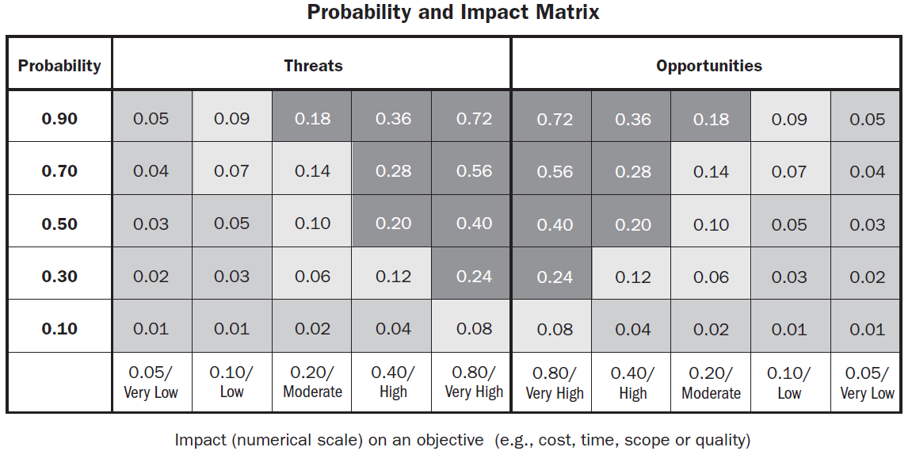
3. Realizar análise de riscos qualitativa – Ferramentas e Técnicas
Exemplo de matriz de probabilidade e impacto

Slide 29
3. Realizar análise de riscos qualitativa – Ferramentas e Técnicas
Avaliação da qualidade dos dados dos riscos – avalia o grau de utilidade e acurácia dos dados sobre os riscos a fim de determinar quão útil são para o gerenciamento dos mesmos;
Categorização dos riscos – Riscos podem ser categorizados segundo suas fontes (a partir do RBS), a área do projeto afetada (a partir do WBS) ou outra categoria útil (como a fase do projeto) para determinar áreas mais expostas aos efeitos da incerteza, levando assim ao desenvolvimento de respostas aos riscos mais efetivas;

Slide 30
3. Realizar análise de riscos qualitativa – Ferramentas e Técnicas
Avaliação da urgência dos riscos – indicadores de prioridade podem incluir a probabilidade de detectar o risco, tempo para a resposta ao risco, sintomas e sinais de aviso;
Julgamento dos especialistas.

Slide 31
3. Realizar análise de riscos qualitativa – Saídas
Atualizações dos documentos do projeto – tal processo leva à atualização do registro de riscos e do log de suposições, mas não se limita a eles.

Slide 32
4. Realizar análise de riscos quantitativa
Analisa numericamente o efeito dos riscos identificados sobre os objetivos do projeto de uma maneira geral.
Entradas | Ferramentas e Técnicas | Saídas
Plano de gerenciamento de riscos Plano de gerenciamento de custos Plano de gerenciamento de cronograma Registro de riscos Fatores ambientais da empresa Ativos do processo organizacional | Técnicas de coleta e representação dos dados Técnicas de análise e modelagem de riscos quantitativa Julgamento de especialistas | Atualizações dos documentos do projeto

Slide 33
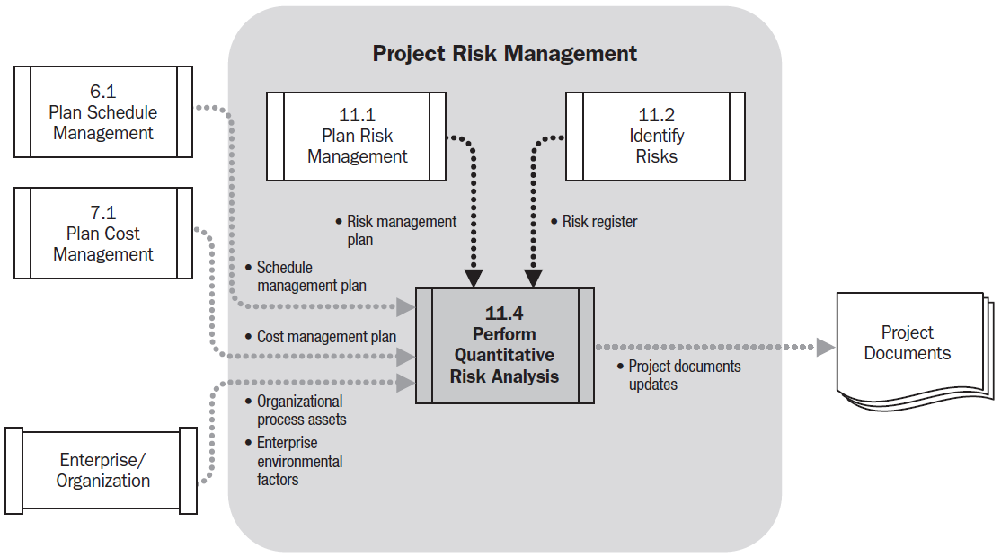
4. Realizar análise de riscos quantitativa
Diagrama de fluxo de dados em “realizar análise de riscos quantitativa”

Slide 34
4. Realizar análise de riscos quantitativa - Entradas
Plano de gerenciamento dos riscos – provê orientações, métodos e ferramentas para serem utilizadas na análise quantitativa;
Plano de gerenciamento dos custos – provê orientações para estabelecer e gerenciar as reservas para riscos;
Plano de gerenciamento do cronograma – provê orientações para estabelecer e gerenciar as reservas para riscos;

Slide 35
4. Realizar análise de riscos quantitativa - Entradas
Registro de riscos – usado como ponto de referência para realizar análise de risco quantitativa;
Fatores ambientais da empresa – podem prover insights e contexto para análise de riscos, tais como: estudos da indústria de projetos similares por especialistas de riscos e bancos de dados de riscos disponibilizados pela indústria ou por fontes proprietárias;
Ativos do processo organizacional – podem influenciar a análise de riscos quantitativa, incluindo informações de processos anteriores similares já completados.

Slide 36
4. Realizar análise de riscos quantitativa – Ferramentas e Técnicas
Técnicas de coleta e representação dos dados – emprega entrevistas para a coleta de dados em diversos cenários (otimista, pessimista e o mais provável) e distribuições de probabilidade para modelar a incerteza nos valores;
Técnicas de análise e modelagem dos riscos quantitativa – empregam abordagens de análise orientadas a eventos e a projetos, incluindo análise de sensibilidade (que pode representar o impacto dos riscos por meio de um diagrama tornado), análise do valor monetário esperado, modelagem e simulação;
Julgamento de especialistas.

Slide 37
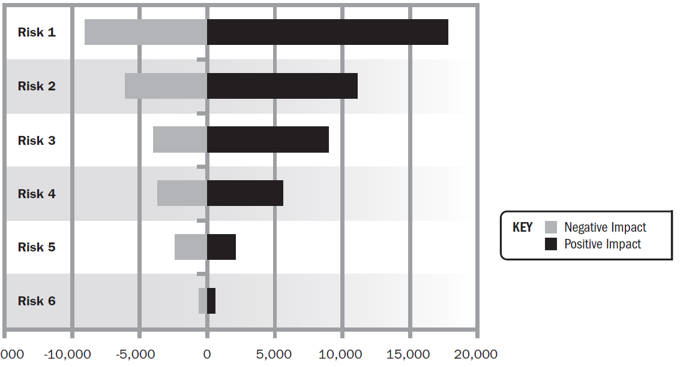
4. Realizar análise de riscos quantitativa – Ferramentas e Técnicas
Exemplo de diagrama tornado

Slide 38
4. Realizar análise de riscos quantitativa – Saídas
Atualizações de documentos do projeto – algumas atualizações possíveis: análise probabilística do projeto, probabilidade de alcançar estimativas de custo e tempo, lista priorizada de riscos quantificados, tendências nos resultados da análise dos riscos quantitativa.

Slide 39
5. Planejar respostas a riscos
Desenvolve opções e ações para melhorar oportunidades e reduz ameaças a objetivos do projeto.
Entradas | Ferramentas e Técnicas | Saídas
Plano de gerenciamento de riscos Registro de riscos | Estratégias para riscos negativos ou ameaças Estratégias para riscos positivos ou oportunidades Estratégias de resposta contingente Julgamento de especialistas | Atualizações do plano de gerenciamento do projeto Atualizações dos documentos do projeto

Slide 40
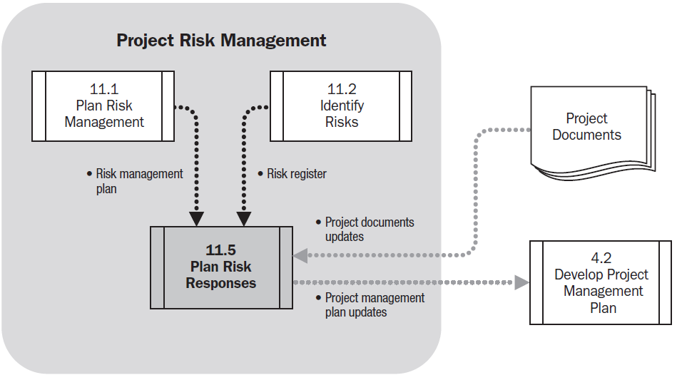
5. Planejar respostas a riscos
Diagrama de fluxo de dados em “planejar respostas a riscos”

Slide 41
5. Planejar respostas a riscos - Entradas
Plano de gerenciamento de riscos – componentes importantes incluem papéis e responsabilidades, definições de análise de riscos, datas para revisões e limiares de riscos para riscos baixos, médios e altos;
Registro de riscos – refere-se aos riscos identificados, causas raízes dos riscos, listas de respostas potenciais, proprietários dos riscos, sintomas e sinais de avisos etc.

Slide 42
5. Planejar respostas a riscos – Ferramentas e Técnicas
Estratégias para riscos negativos ou ameaças – as quatro principais estratégias são evitar, transferir, mitigar ou aceitar;
Estratégias para riscos positivos ou oportunidades – as quatro principais estratégias são explorar, melhorar, compartilhar e aceitar;
Estratégias de resposta contingente – planos de contingência são planos de resposta que somente serão executados se certas condições (eventos) forem satisfeitas;
Julgamento de especialistas.

Slide 43
5. Planejar respostas a riscos – Saídas
Atualizações do plano de gerenciamento do projeto –exemplos de componentes atualizáveis: plano de gerenciamento do cronograma, plano de gerenciamento dos custos, plano de gerenciamento da qualidade, plano de gerenciamento de aquisições, plano de gerenciamento de recursos humanos, definições iniciais do escopo, definições iniciais do cronograma, definições iniciais dos custos;
Atualizações dos documentos do projeto – alguns documentos atualizáveis são o registro de riscos, log de suposições, documentação técnica e requisições de mudanças.

Slide 44
6. Controlar riscos
Implementa planos de respostas a riscos, monitora riscos identificados, identifica novos riscos e avalia a eficácia dos processos de risco através do projeto.
Entradas | Ferramentas e Técnicas | Saídas
Plano de gerenciamento do projeto Registro de riscos Dados de desempenho do trabalho Relatórios de desempenho do trabalho | Reavaliação dos riscos Auditorias dos riscos Análise de variância e tendência Medição de desempenho técnico Análise de reserva Reuniões | Informação do desempenho do trabalho Requisições de mudanças Atualizações do plano de gerenciamento do projeto Atualizações dos documentos do projeto Atualizações dos ativos do processo organizacional

Slide 45
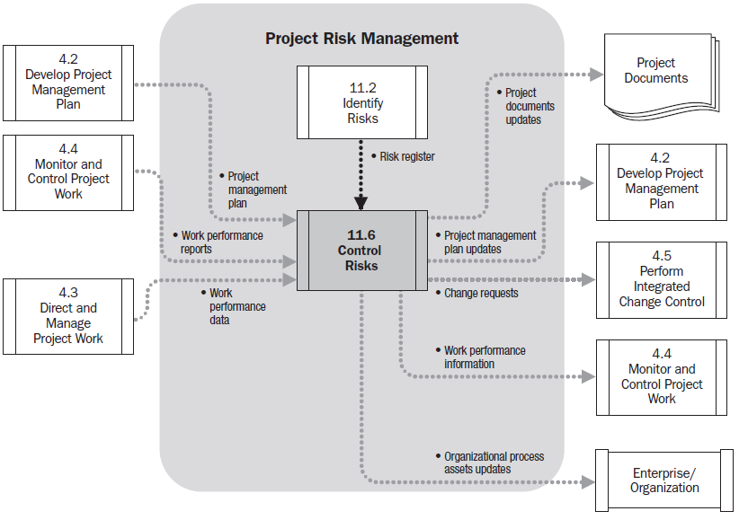
6. Controlar riscos
Diagrama de fluxo de dados em “Controlar riscos”

Slide 46
6. Controlar riscos - Entradas
Plano de gerenciamento do projeto – provê orientações para a monitoração e controle dos riscos;
Registro de riscos – contém diversas informações importantes, como os riscos identificados e seus proprietários, planos de respostas a riscos, ações de controle para avaliar a eficácia dos planos de resposta, lista de observação de riscos de baixa prioridade etc.

Slide 47
6. Controlar riscos - Entradas
Dados de desempenho do trabalho – exemplos: status de entregáveis, progresso do cronograma, custos incorridos;
Relatórios de desempenho do trabalho – tomam medições de desempenho e analisam-nas para prover informação de desempenho de trabalho do projeto incluindo análise de variância, dados de valor agregado e previsão de dados.

Slide 48
6. Controlar riscos – Ferramentas e Técnicas
Reavaliação dos riscos – visa identificação de novos riscos, reavaliação dos atuais e encerramento de riscos ultrapassados e deve ser realizada periodicamente;
Auditorias dos riscos – examinam e documentam a eficácia das respostas a riscos em lidar com riscos identificados e suas causas raízes bem como a eficácia do processo de gerenciamento dos riscos;
Análise de variância e tendência – análise de valor agregado e outros métodos de análise de variância e tendência de projetos podem ser usadas para monitorar o desempenho geral do projeto, podendo prever desvios potenciais do projeto em alcançar os custos ou cronograma alvos;

Slide 49
6. Controlar riscos – Ferramentas e Técnicas
Medição de desempenho técnico – compara realizações técnicas durante a execução do projeto ao cronograma de realizações técnicas. Tais medidas de desempenho técnico podem incluir peso, tempos de transação, número de defeitos entregues, capacidade de armazenamento etc.
Análise de reserva – compara a quantidade de reservas de contingência restantes à quantidade de riscos restante em qualquer momento do projeto a fim de determinar se a reserva restante está adequada;
Reuniões – gerenciamento de riscos deveria ser um item da agenda nas reuniões de status periódicas.

Slide 50
6. Controlar riscos – Saídas
Informação do desempenho do trabalho – provê um mecanismo para comunicar e apoiar a tomada de decisões no projeto;
Requisições de mudanças – implementar planos de contingência às vezes resulta em requisições de mudança, que devem ser submetidas ao processo “Realizar controle de mudança integrado”. Requisições de mudança podem incluir ações corretivas e preventivas também;
Atualizações do plano de gerenciamento do projeto - elementos que podem ser atualizados são os mesmos presentes no processo “Planejar respostas a riscos”;

Slide 51
6. Controlar riscos – Saídas
Atualizações dos documentos do projeto – um dos documentos que podem ser atualizados é o registro de riscos. As atualizações incluem resultados de reavaliações de riscos, auditorias de riscos e revisões de riscos periódicas e resultados reais dos riscos do projeto e das respostas aos riscos;
Atualizações dos ativos do processo organizacional – exemplos: templates para o plano de gerenciamento de riscos, risk breakdown structure (RBS) e lições aprendidas das atividades de gerenciamento de riscos do projeto.

